Slide 1
Middleware en Laravel

Slide 2
Définition :
Le middleware en laravel est un mécanisme qui permet d’inspecter et de filtrer les requêtes HTTP entrant dans votre application. Il peut être considéré comme une interface ou un intermédiaire agissant en coordination entre une requête et une réponse.
Un middleware peut effectuer des tâches avant ou après avoir transmis la requête plus profondément dans l’application

Slide 3
Example de Utilisation d’un Middleware
Par exemple, laravel inclut un middleware qui vérifie si l’utilisateur de votre application est authentifié. Si l’utilisateur n’est pas authentifié, le middleware redirigera l’utilisateur vers l’écran de connexion de votre application. Cependant, si l’utilisateur est authentifié, le middleware permettra à la requête de continuer plus loin dans l’application.

Slide 4
L’utilisation de middleware dans Laravel offre plusieurs avantages :
Séparation des préoccupations: Le middleware permet de séparer la logique métier de la gestion des requêtes HTTP, favorisant une meilleure organisation et une maintenance simplifiée.
Réutilisabilité du code: Le middleware est réutilisable pour des fonctionnalités communes comme l'authentification, la validation et la gestion des sessions, réduisant le code dupliqué.
Flexibilité et extensibilité: L'ajout, la modification et la suppression de middleware sont aisés, sans impact sur le code des routes ou des contrôleurs, augmentant la flexibilité et l'extensibilité.
Contrôle du flux de requêtes: Le middleware permet de contrôler le traitement de chaque requête en fonction de l'authentification, des autorisations et de la validation, pour une meilleure sécurité et un meilleur contrôle.
Centralisation de la logique: Le middleware centralise la logique de gestion des requêtes HTTP, simplifiant la maintenance et la gestion de cette logique.
Le middleware dans laravel offre une grande flexibilité et un contrôle accru sur le traitement des requêtes et des réponses dans votre application.

Slide 5
Les étapes de base pour travailler avec un middleware en laravel

Slide 6

Création du Middleware
Pour la création d'un middleware en utilise la commande artisan make:middleware
Définition de la Logique du Middleware
Ouvrez le fichier du middleware nouvellement créé, situé dans le répertoire app/Http/Middleware.
Dans la méthode handle, définissez la logique de traitement de la requête. Par exemple, vérifiez si l'utilisateur a l'âge requis pour accéder à certaines parties de votre application.

Slide 7
Enregistrement du Middleware
Ajoutez votre middleware au groupe de middlewares souhaité dans le fichier app/http/kernel.php.
Vous pouvez choisir parmi les groupes de middlewares prédéfinis comme $middleware, $middlewaregroups, ou $routemiddleware.

Slide 8
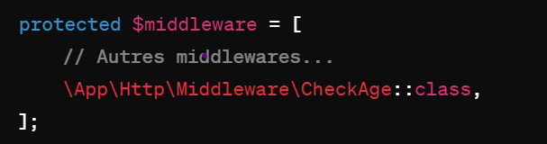
$middleware :
Ce groupe contient les middlewares qui seront exécutés pour chaque requête entrante dans votre application.

Slide 9
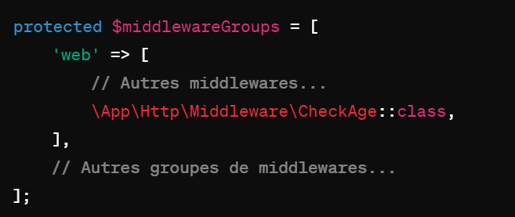
$middlewareGroups :
Ce groupe contient des ensembles de middlewares qui peuvent être appliqués à des groupes de routes spécifiques .

Slide 10
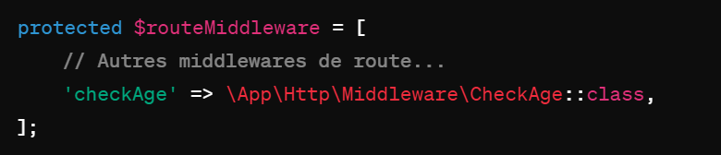
$routeMiddleware :
Si votre middleware doit être appliqué spécifiquement à certaines routes, vous pouvez l'ajouter en tant que middleware de route nommée dans le tableau $routeMiddleware

